Slide 1
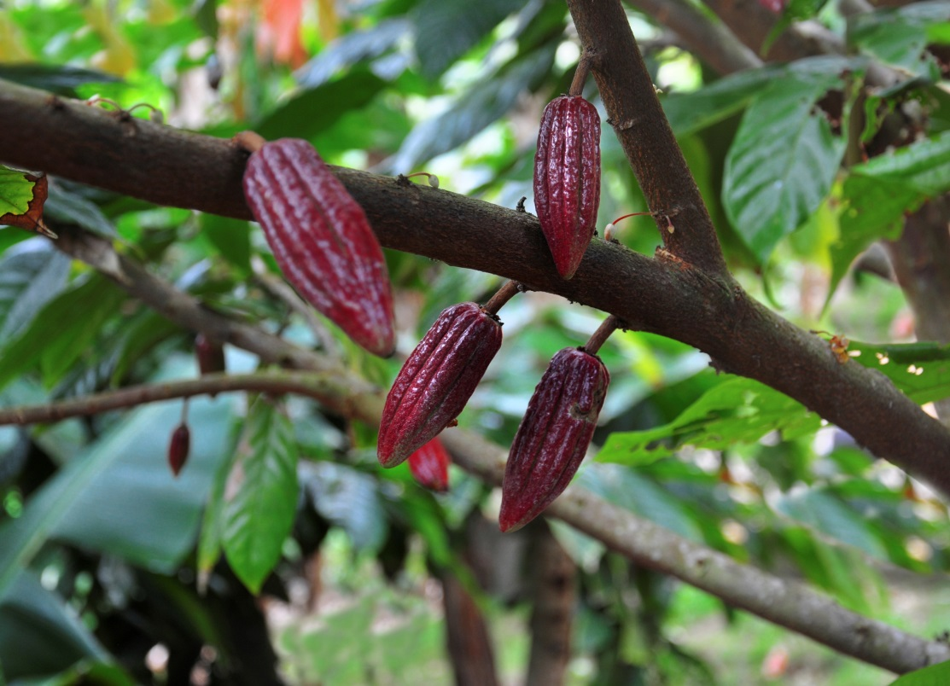
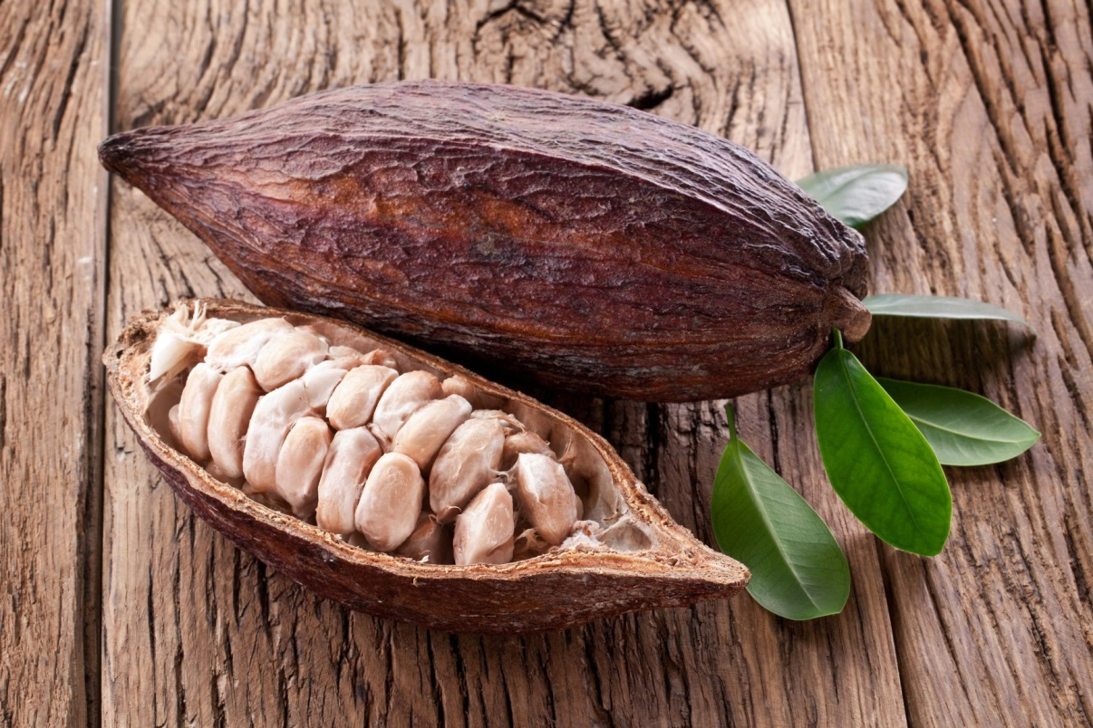
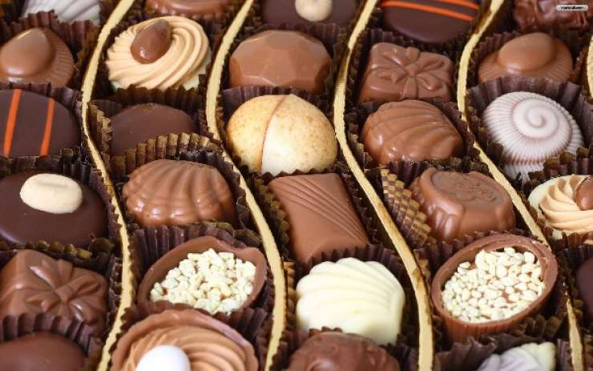

Slide 2
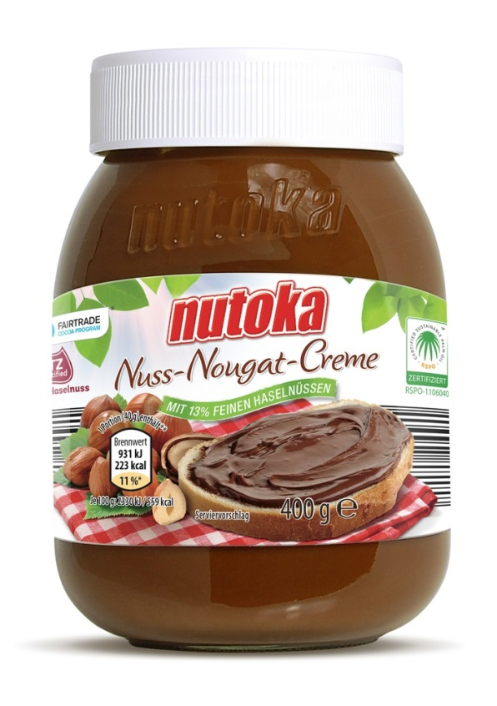
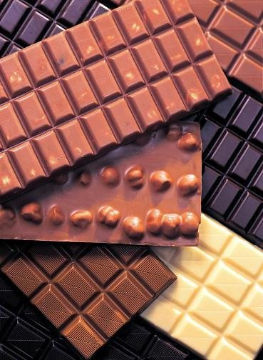
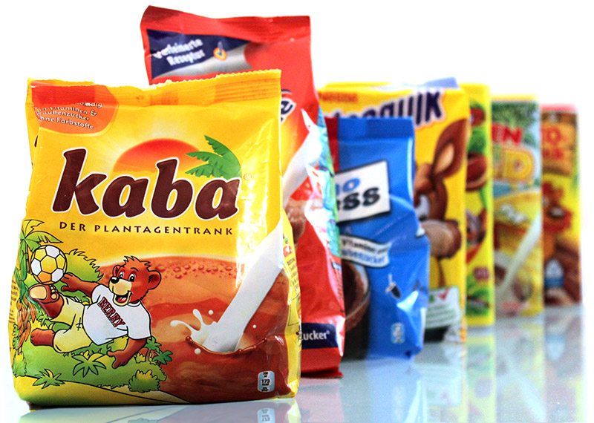
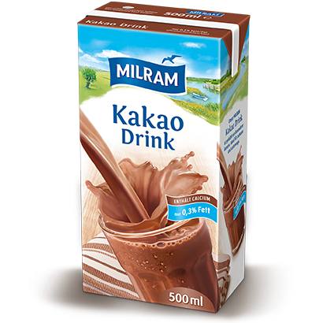

Slide 4
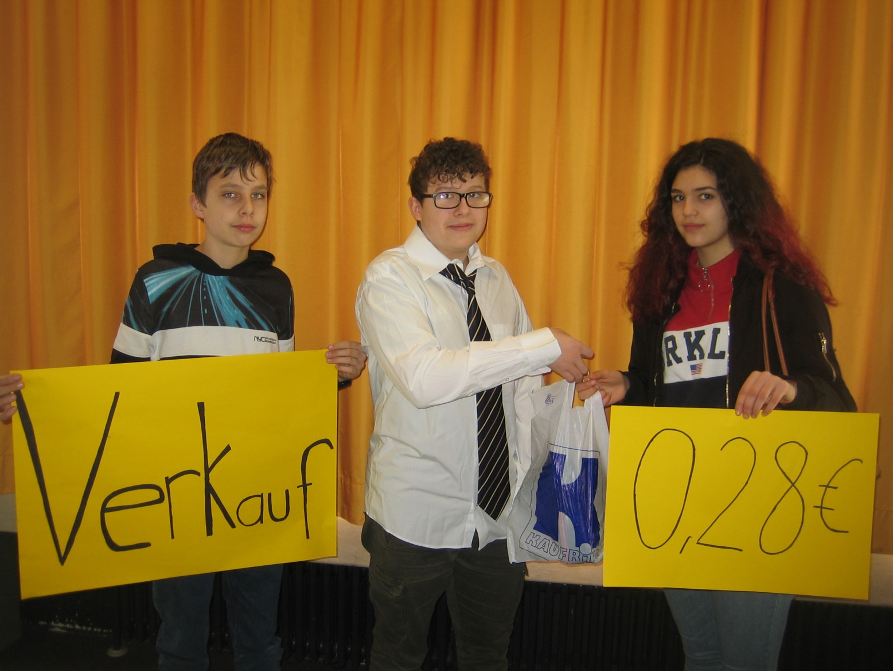
Eine normale Tafel Schokolade kostet ca. 80 Cent.
Davon gehen…
… 28 Cent an die Supermärkte.

Slide 5
Eine normale Tafel Schokolade kostet ca. 80 Cent.
Davon gehen…
… 10 Cent an Steuern und Zölle.

Slide 6
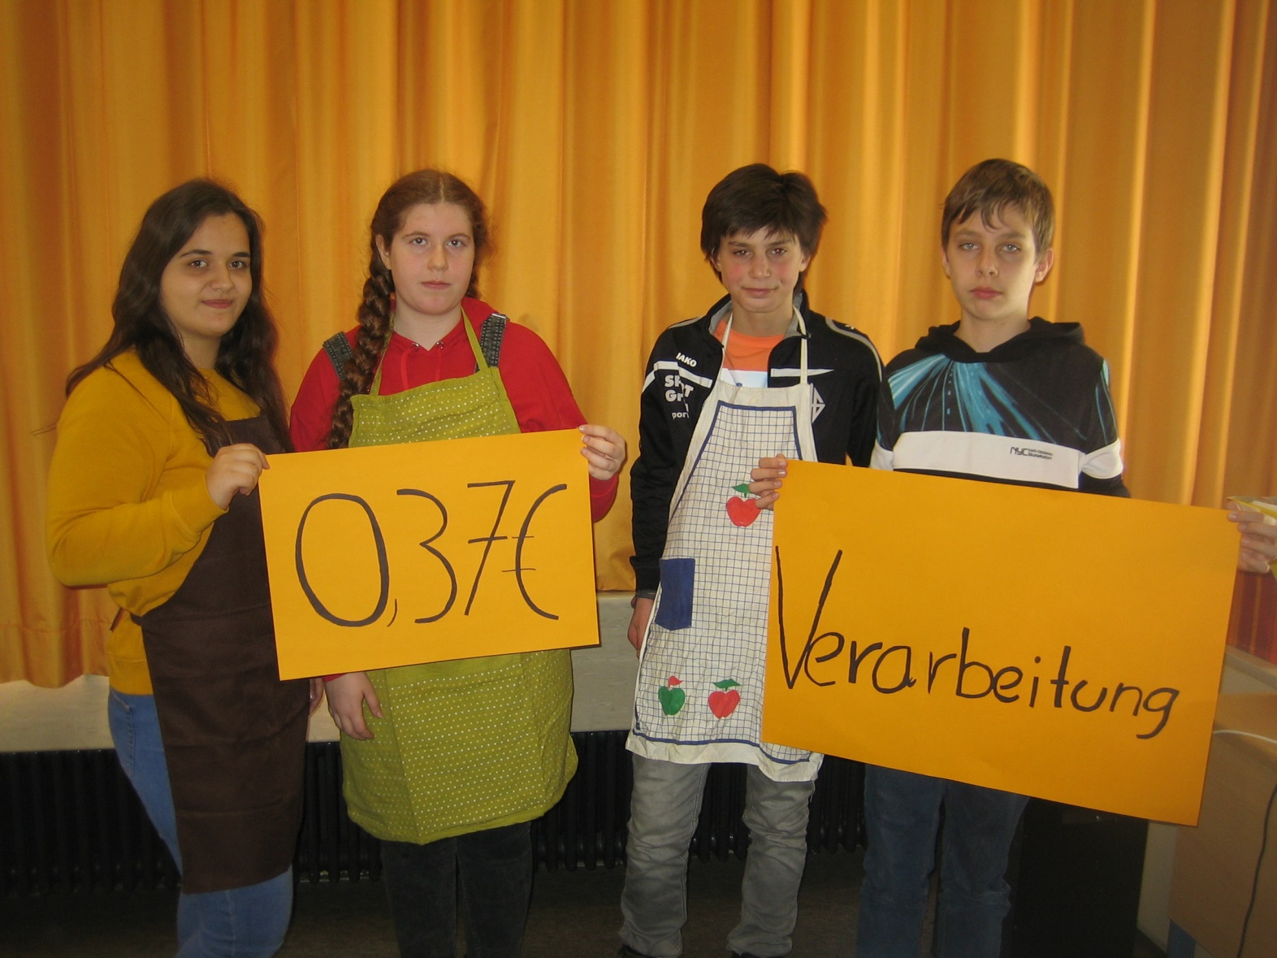
Eine normale Tafel Schokolade kostet ca. 80 Cent.
Davon gehen…
… 37 Cent an die Verarbeitung.

Slide 7
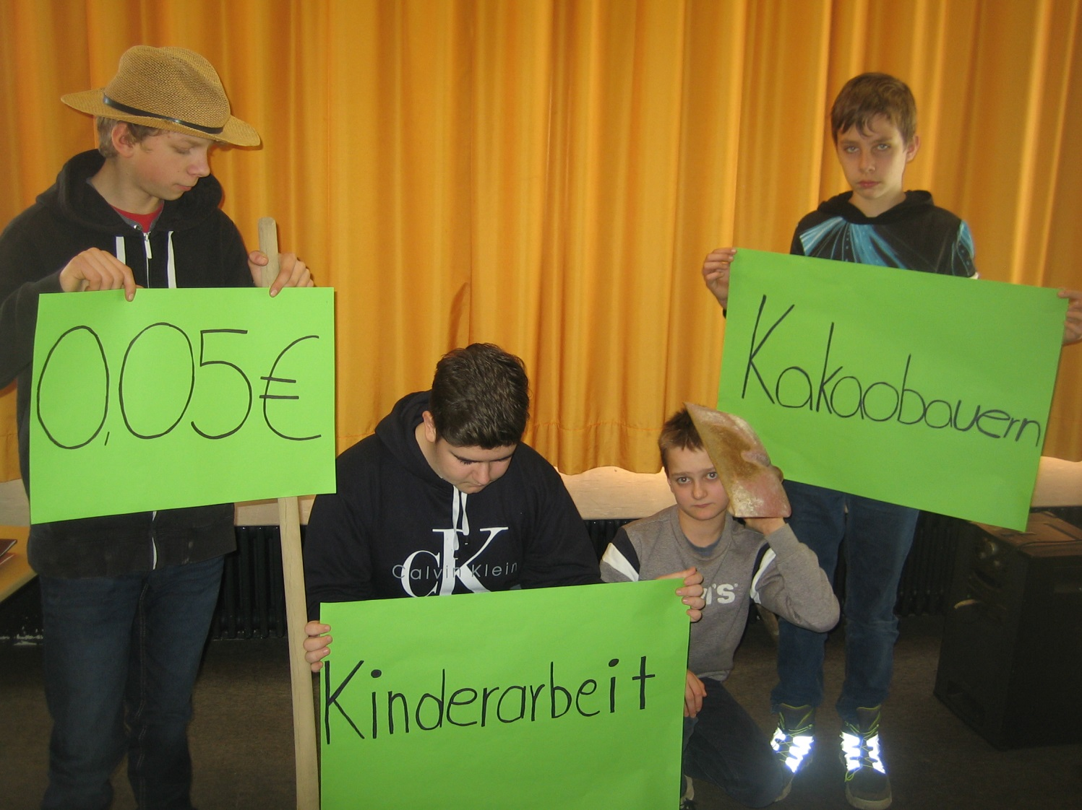
Eine normale Tafel Schokolade kostet ca. 80 Cent.
Davon gehen…
… 5 Cent an die Kakaobauern, von denen viele Kinder sind.

Slide 9
Eine fair gehandelte Tafel Schokolade kostet ca. 1,50€.
Davon gehen…
… 46 Cent an die Supermärkte.

Slide 10
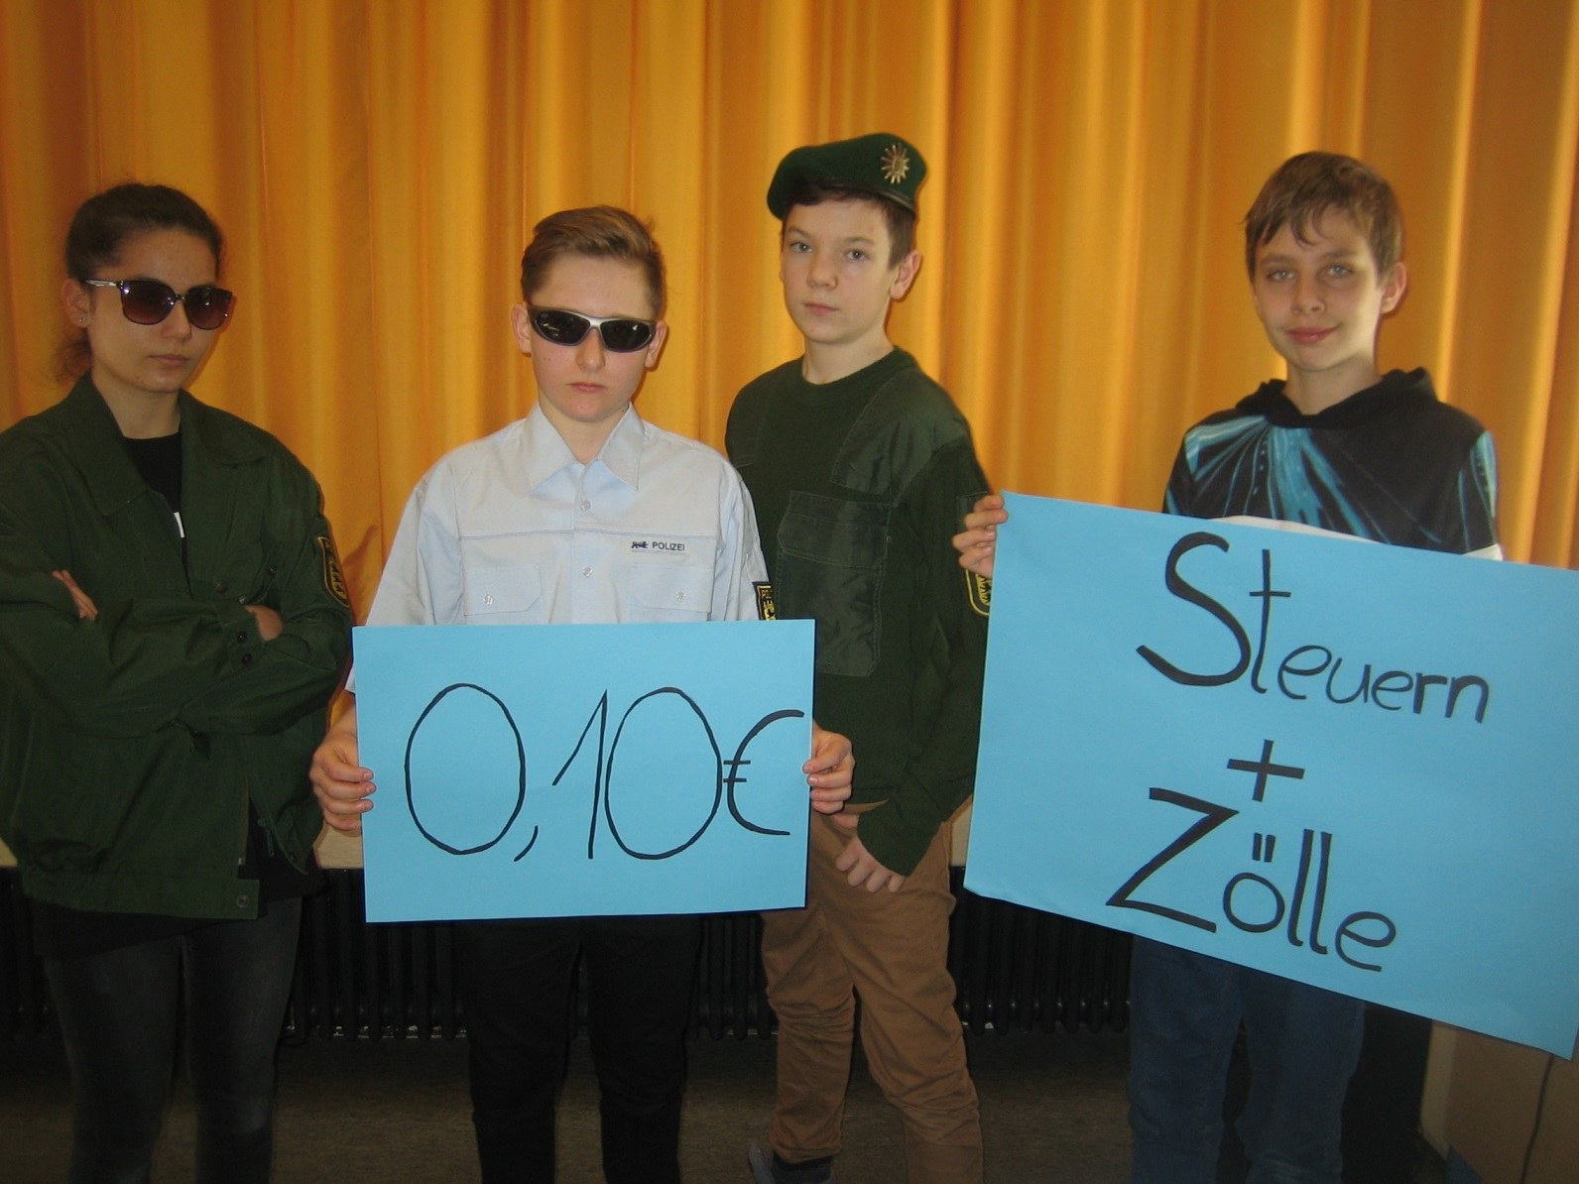
Eine fair gehandelte Tafel Schokolade kostet ca. 1,50€.
Davon gehen…
… 10 Cent an Steuern und Zölle.

Slide 11
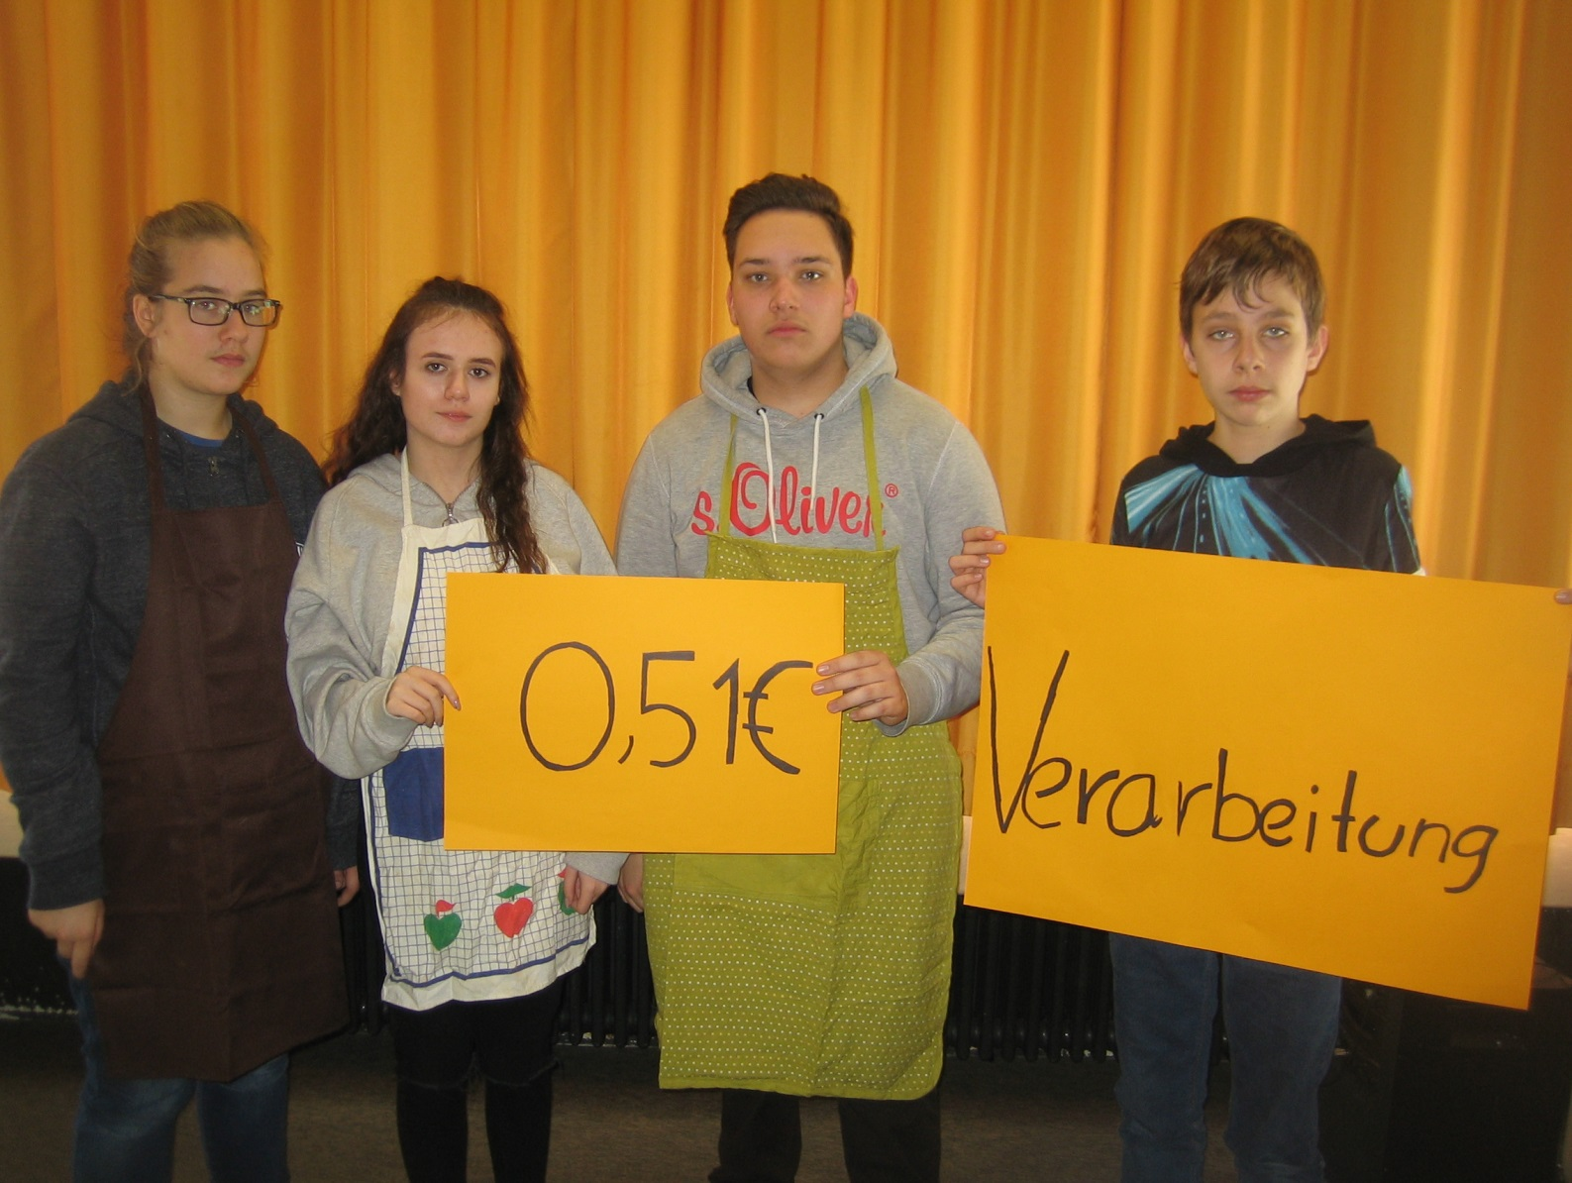
Eine fair gehandelte Tafel Schokolade kostet ca. 1,50€.
Davon gehen…
… 51 Cent an die Verarbeitung.

Slide 12
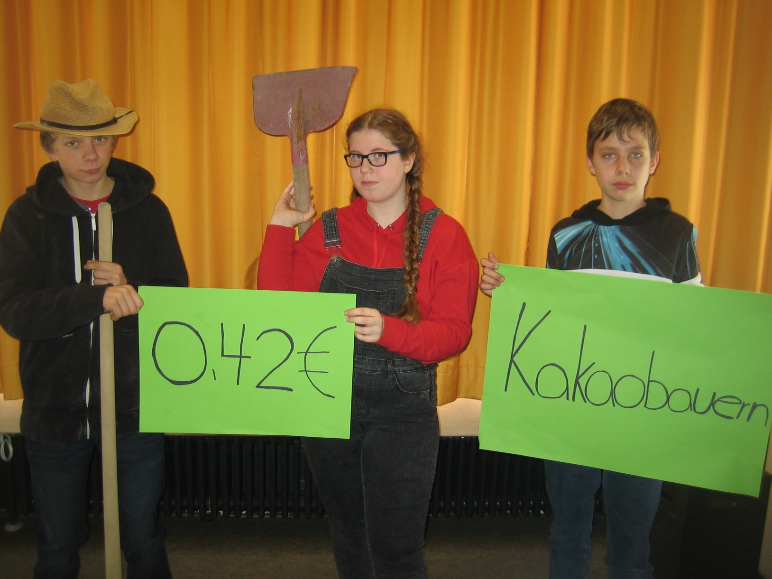
Eine fair gehandelte Tafel Schokolade kostet ca. 1,50€.
Davon gehen…
… 42 Cent an die Kakaobauern.

Slide 13
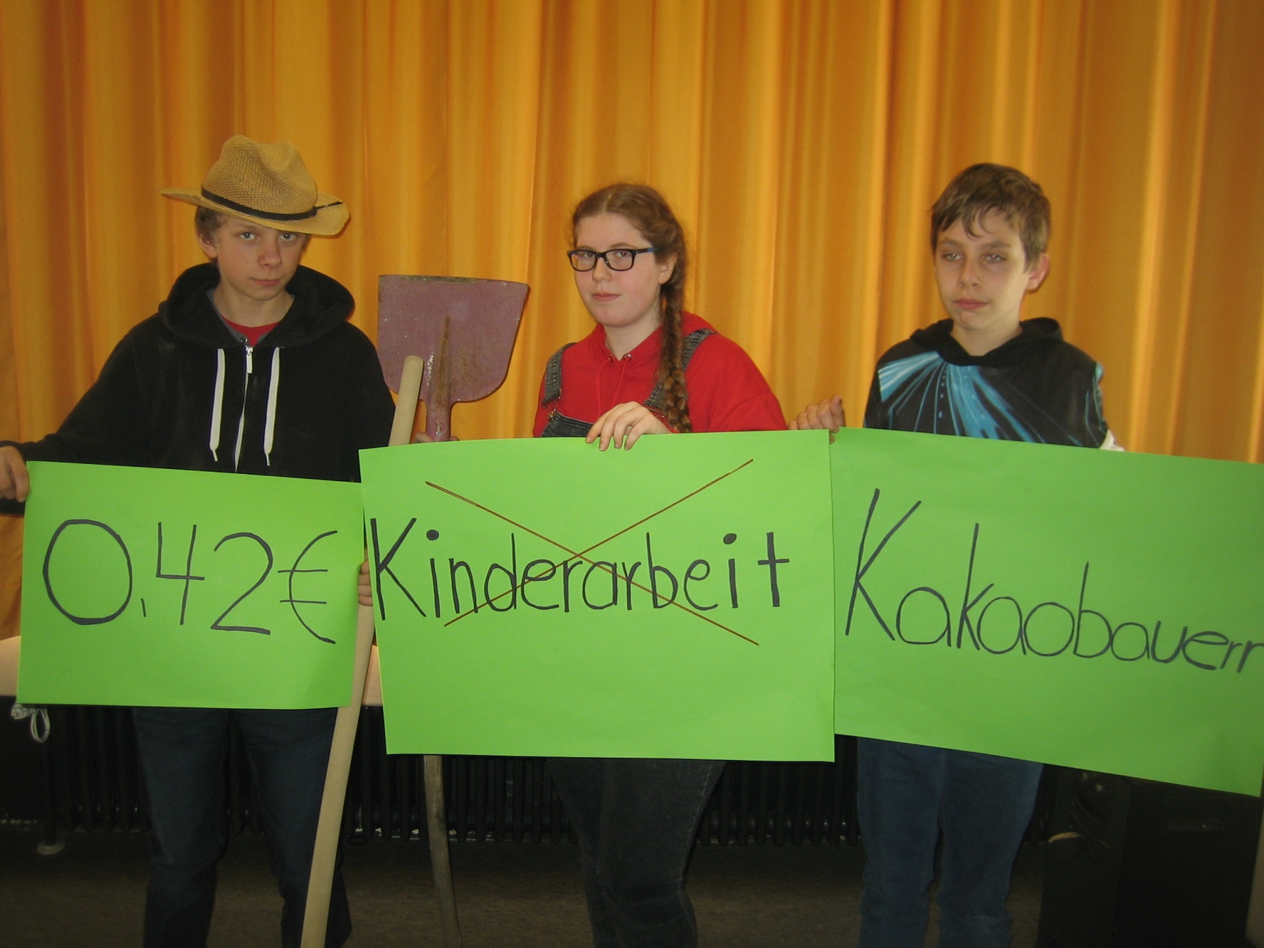
Für die Produktion einer fair gehandelten Tafel Schokolade dürfen keine Kinder gearbeitet haben!

